Slide 1


UBND HUYỆN AN LÃO
TRƯỜNG MẦM NON QUỐC TUẤN
LÀM QUEN VỚI TOÁN
  So sánh, thêm bớt đối tượng tạo sự bằng nhau trong phạm vi 4.
Lứa tuổi: MGN 4 - 5 tuổi
Giáo viên: Đặng Thị Xuyên

Slide 2

Phần 1
Ôn đếm đến 4, nhận biết nhóm có 4 đối tượng. Nhận biết chữ số 4.

Slide 3


TRÒ CHƠI:
NÔNG TRẠI VUI VẺ

Slide 4

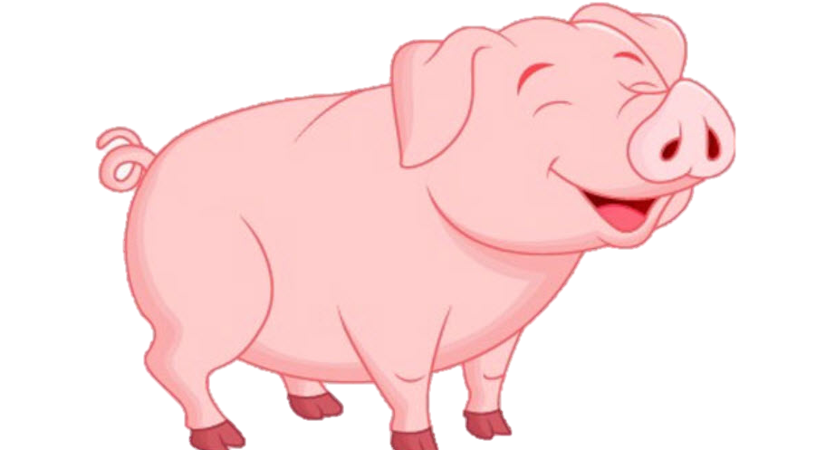

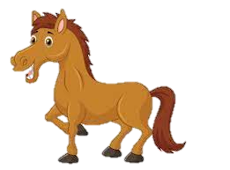
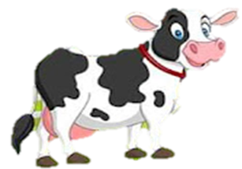


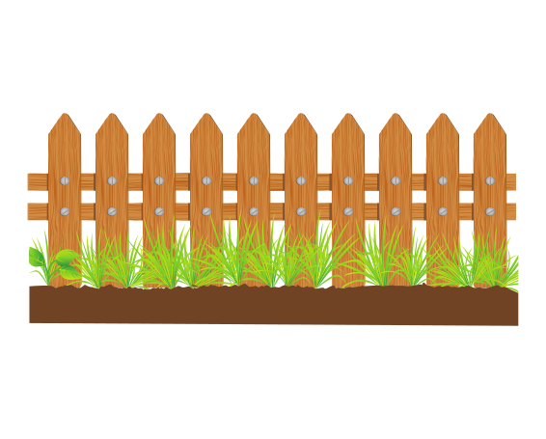


Slide 5



1
2
Hết giờ
3
4
5

Slide 6
Phần 2
  So sánh, thêm bớt đối tượng tạo sự bằng nhau trong phạm vi 4.

Slide 7

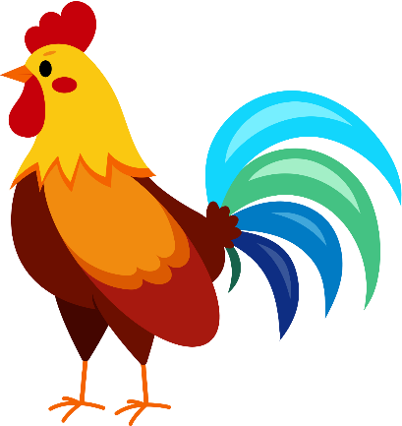
+ Số con Bò và số con Gà số nào nhiều hơn? Nhiều hơn là mấy? Vì sao?
+ Số con Bò và số con Gà số nào ít hơn? Ít hơn là mấy? Vì sao?

Slide 8
- Muốn số con Bò bằng số con Gà chúng ta phải làm như thế nào?
+ Cách 1: Bớt 1 con Bò.
3

Slide 9
- Muốn số con Bò bằng số con Gà chúng ta phải làm như thế nào?
+ Cách 1: Bớt 1 con Bò.
+ Cách 2: Thêm 1 con Gà.
4

Slide 10
+ Số con Bò và số con Gà số nào nhiều hơn? Nhiều hơn là mấy? Vì sao?
+ Số con Bò và số con Gà số nào ít hơn? Ít hơn là mấy? Vì sao?
4

Slide 11
- Muốn số con Bò bằng số con Gà chúng ta phải làm như thế nào?
+ Bớt 2 con Bò.
2

Slide 12
2

Slide 13

TRÒ CHƠI
THỬ TÀI THÔNG MINH

Slide 14













Slide 15



- Cần thêm bao nhiêu con Mèo nữa để có số lượng là 4?
4
3
1
Hết giờ
2
4
?
5
A
B
C

Slide 16
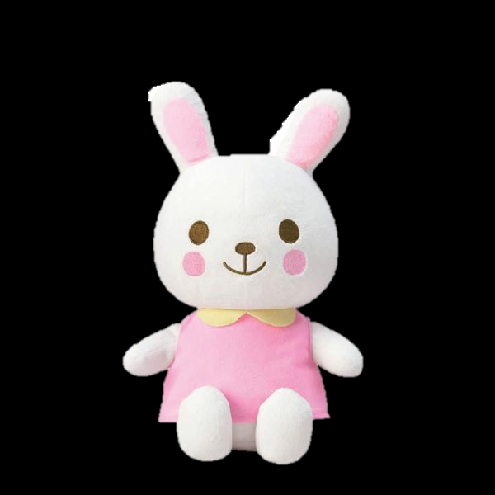
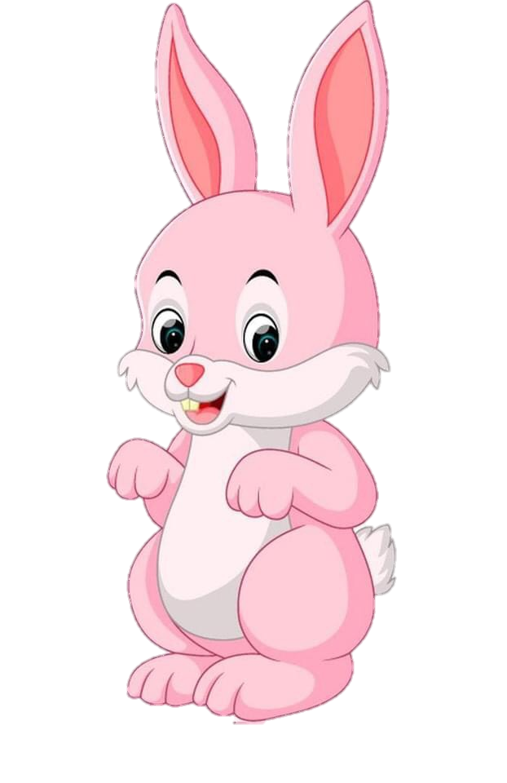
- Cần thêm bao nhiêu con Thỏ nữa để có số lượng là 4?
4
?
3
1
Hết giờ
2
4
5
A
B
C

Slide 17
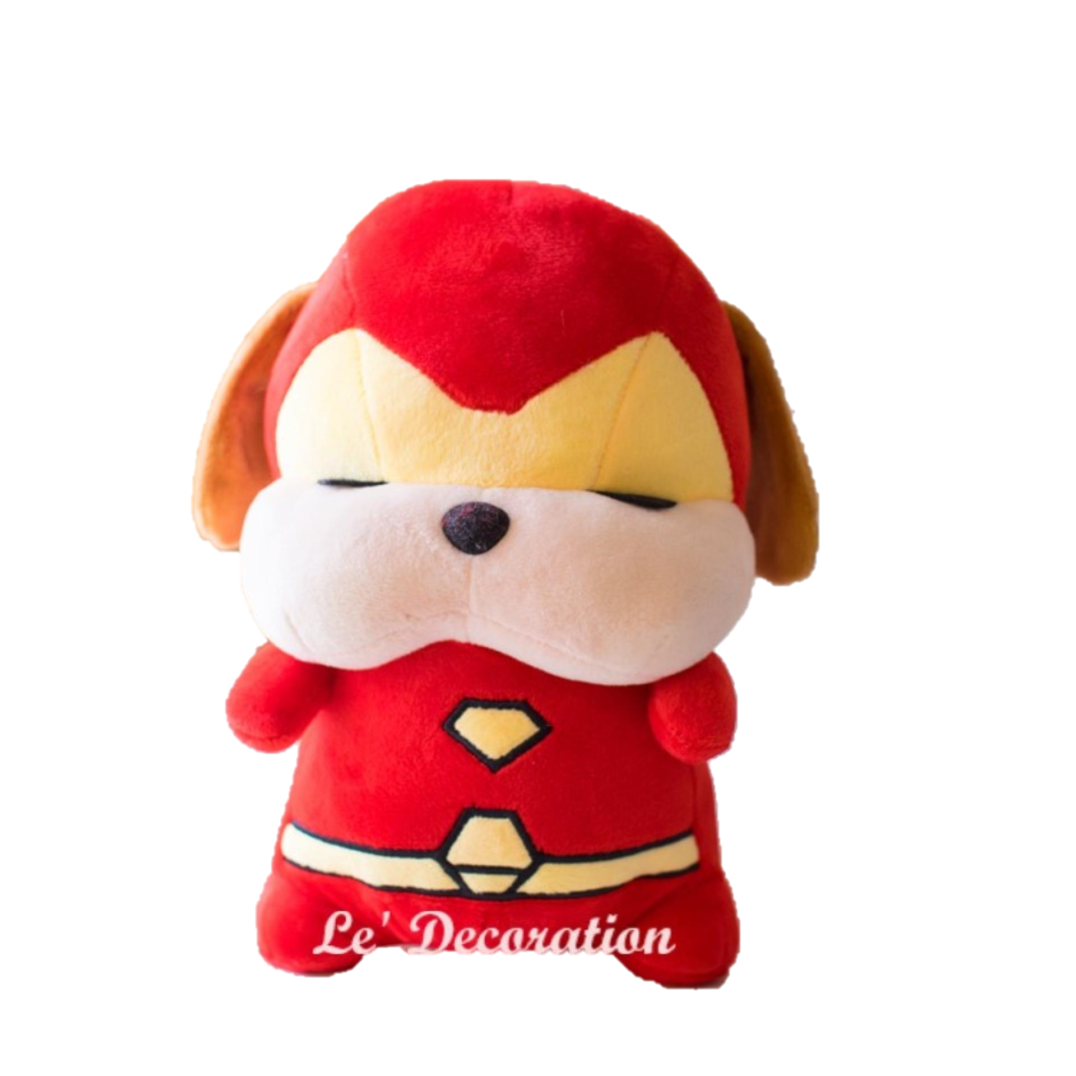

- Cần thêm bao nhiêu con Chó nữa để có số lượng là 4?
4
3
1
Hết giờ
2
?
4
5
A
B
C

Slide 18
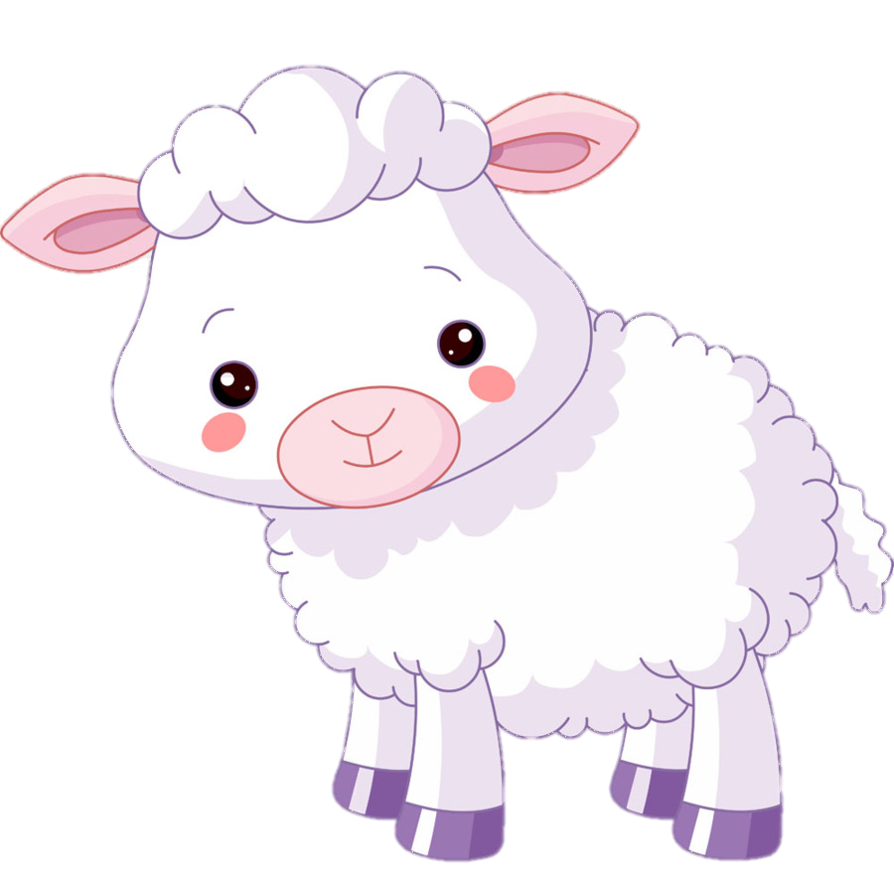
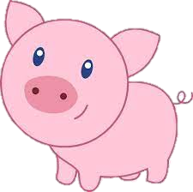
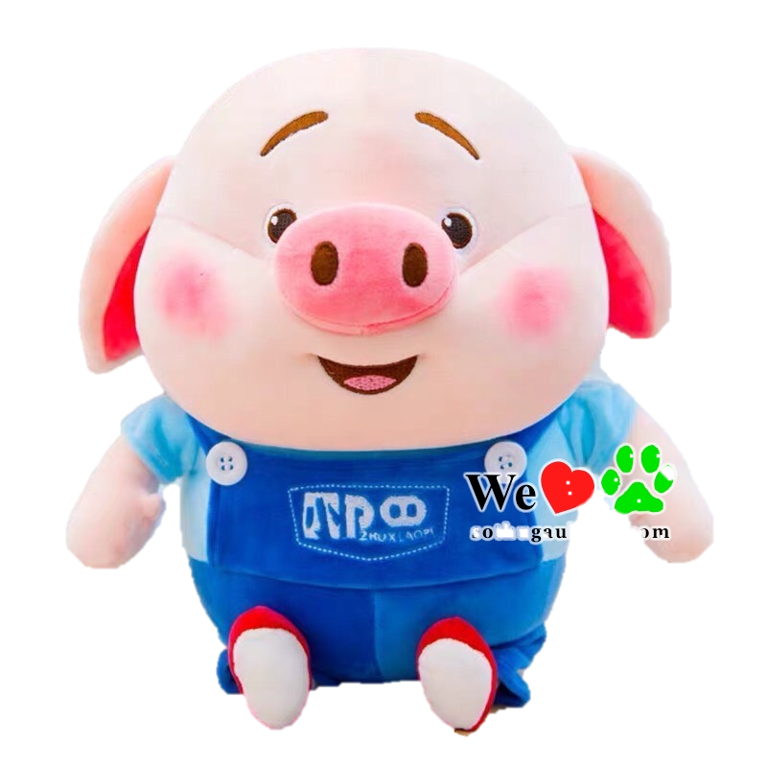
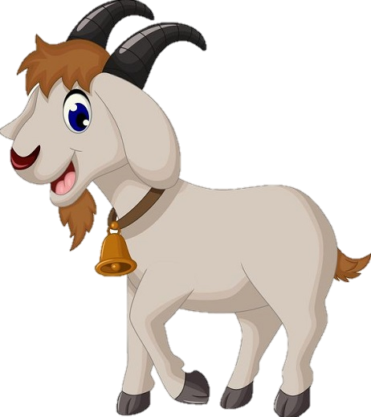

- Hãy nối các con vật cùng loài để có số lượng là 4 ?
4
4
4
4

Slide 19

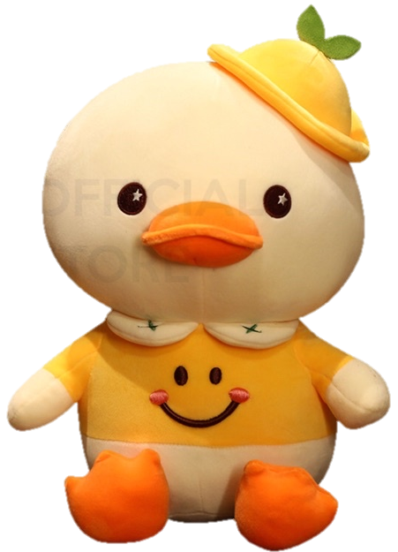
- Cần bớt bao nhiêu con Vịt để có số lượng là 2?
A. 1 con
B. 2 con
C. 3 con

